Slide 1
Projektzwischenstand: FilmFolio
Umut Kos, Emirhan Özcan

Slide 2
Filmfolio – Deine Bühne für Filme und Serien!

Slide 3
Projektteam und Zuständigkeiten
Umut Kos (Projektleiter)
Backend, Unterstützung bei Frontend
Emirhan Özcan (Projektmitglied)
Frontend, Doku (Projekthandbuch)

Slide 4
Ziel
Informationen bieten: Detaillierte Infos zu Filmen, Serien & Schauspielern.
Benutzerfreundlichkeit: Einfache Navigation & ansprechendes Design.
Interaktive Features: Watchlists, Bewertungen usw…

Slide 5
Einteilung
Dokumentation: Emirhan Özcan, Umut Kos
Präsentation: Emirhan Özcan
Projektmanagment: Emirhan Özcan, Umut Kos
Frontend: Emirhan Özcan, Umut Kos
Backend: Umut Kos

Slide 6
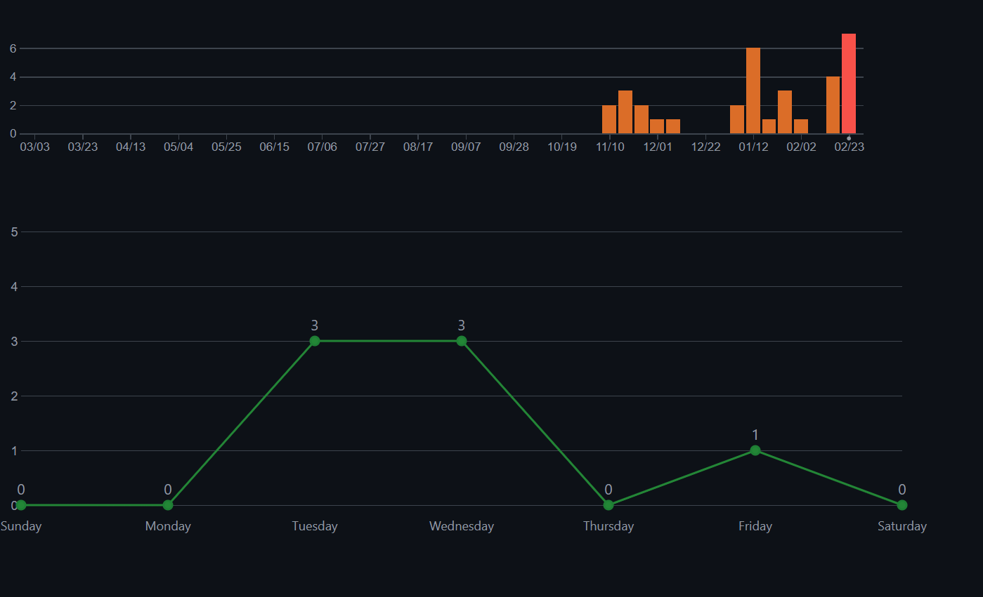
Github Commits

Slide 7
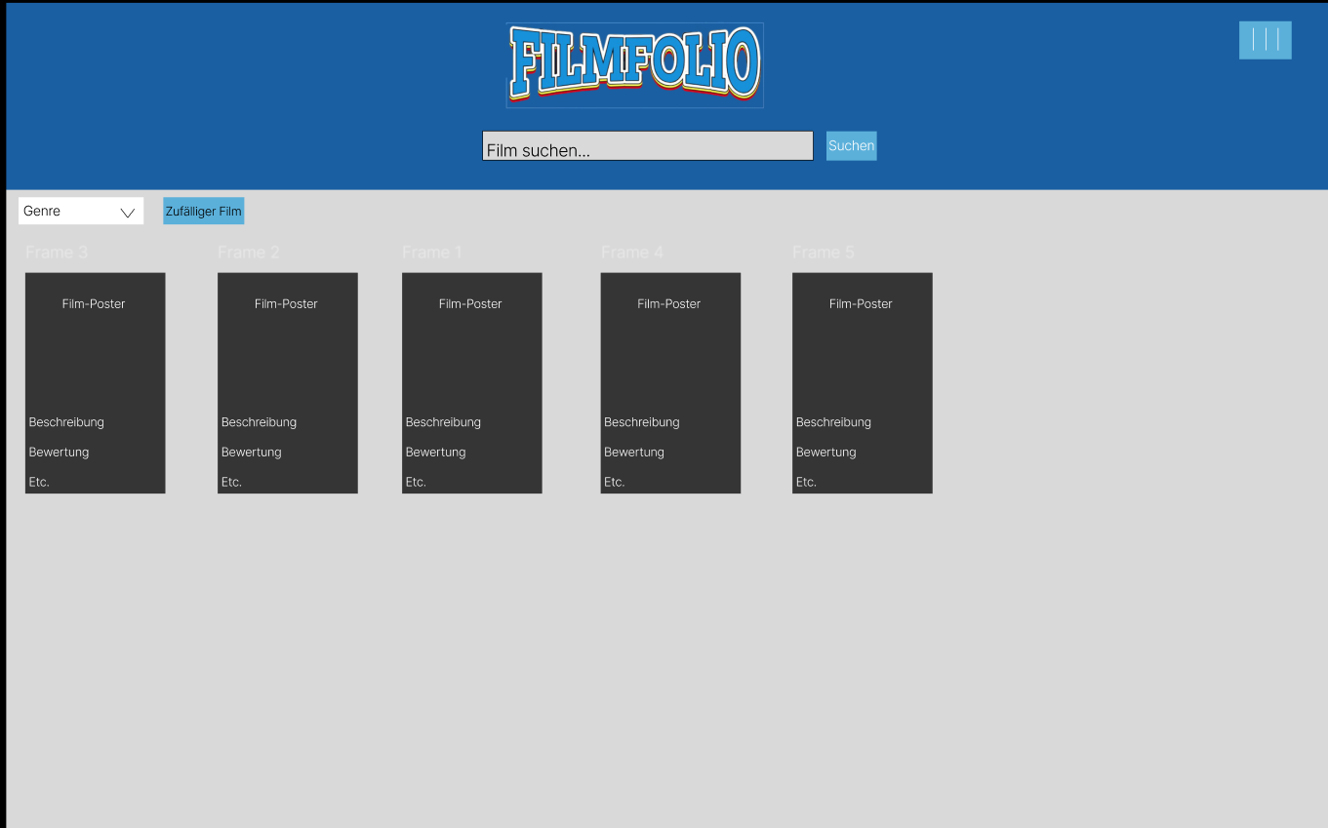
Erste Mockups

Slide 8
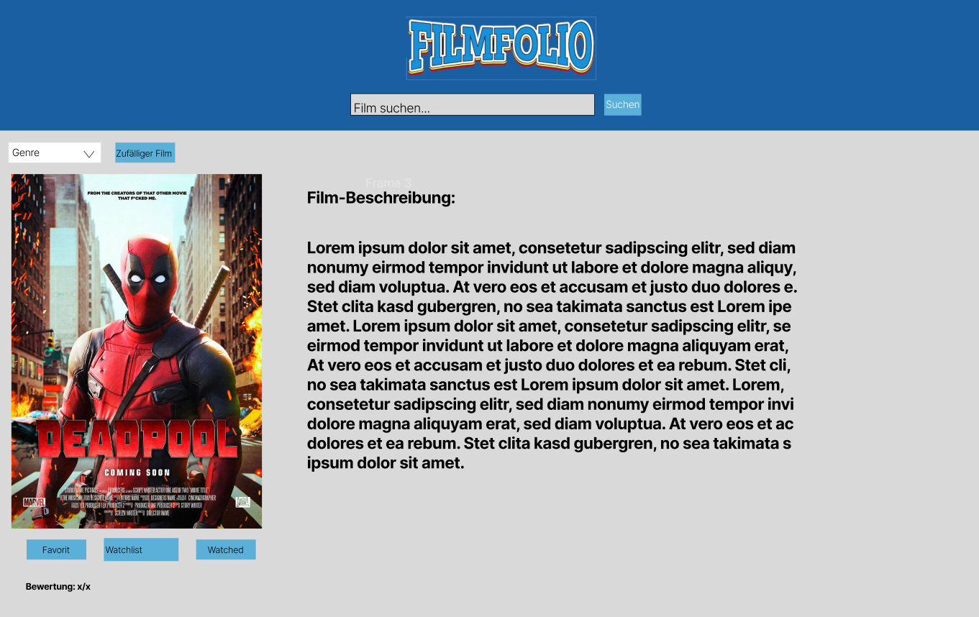
Erste Mockups

Slide 9
Live-Demo

Slide 10
Verwendete Tools
Frontend
Programmiersprachen: HTML, CSS, JavaScript
Backend
Datenbank: Firebase
API: TMDB

Slide 11
Schwierigkeiten
Einbau von Login – Funktion
Probleme mit der Datenbank → führte zu Verzögerungen worauf die Datenbank gewechselt wurde
Ein ausgewogenes und ansenliches Frontend für die Benutzer zu entwickeln

Slide 12
Fragen ?

Slide 13
Vielen Dank für eure Aufmerksamkeit

